Slide 1

GUIA DIGITAL 2
Colegio Isabel Riquelme
U.T.P.
ASIGNATURA: HISTORIA, GEOGRAFIA Y CIENCIAS SOCIALES
CURSO: 8° BÁSICO
DOCENTE: MARIA TERESA SERRANO
Semana: del 06 de Abril al 10 de Abril

Slide 2
DEL MUNDO MEDIEVAL AL MUNDO MODERNO
El inicio de una nueva época .
Desde finales del siglo XV hasta finales del siglo XVIII.
XV Representa el fin del Imperio Bizantino.
XVIII Se da el desarrollo del Imperialismo Colonial .
Europa deja de ser una zona aislada del mundo, es el centro de comunicaciones a nivel mundial.

Slide 3
MUNDO MEDIEVAL |  | MUNDO MODERNO
Teocéntrica, expandir la fe cristiana o católica | Mentalidad europea | Antropocéntrica, ruptura en la cristiandad, nuevas iglesias
Estamental; nobleza , clero, campesinos, vasallaje | Sociedad | Estamental, aparecen nuevos grupos sociales, burgueses
Cerrada: basada en agricultura, feudalista, autártica | Economía | Abierta: desarrollo comercial, inicios del capitalismo
Monarquías, unión del poder político con la iglesia | Organización política | Se conforman los Estados Nacionales
Cerrado, pocos desplazamiento de población | Espacio Territorial | Abierto, migraciones y exploraciones fuera de Europa.

Slide 4
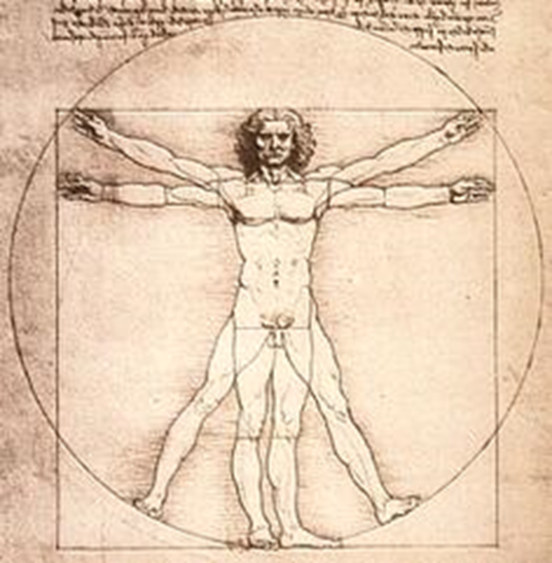
EL HUMANISMO RENACENTISTA
Basado en una nueva mentalidad ANTROPOCENTRICA.
Se centra en el ser humano al igual que la cultura clásica.
Rescata los ideales de la cultura clásica: arte, filosofía, latín.
Humano: capaz de crear su destino, puede ser cristiano pero sin sobre valorizar a Dios, es libre, el conocimiento se obtiene por medio de la razón ( intelecto) y la experimentación.
Se desarrolla a partir del Siglo XIV en Europa.
Movimiento intelectual y artístico. Se difunde durante los siglos XV y XVI.

Slide 5
CARACTERÍSTICAS
Antropocéntrico.
El ser humano es universal, capaz de construir su propio destino.
Desarrollo del espíritu crítico.
Aunque lo religioso sigue presente, el conocimiento y la razón comienzan a sobrepasar a la fe.
Espíritu cívico.
Se busca el conocimiento amplio en diversas disciplinas.

Slide 6
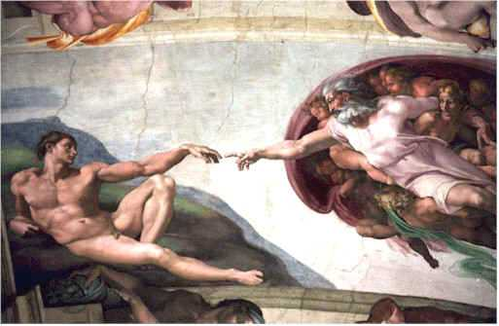
CONSECUENCIAS
El ser humano y la naturaleza pasaron a ocupar el centro de los estudios y preocupaciones de la ciencia, el arte y la filosofía, desplazando a la teología. Así, la mentalidad pasó de ser teocéntrica (Edad Media) a antropocéntrica (Edad Moderna)

Slide 7
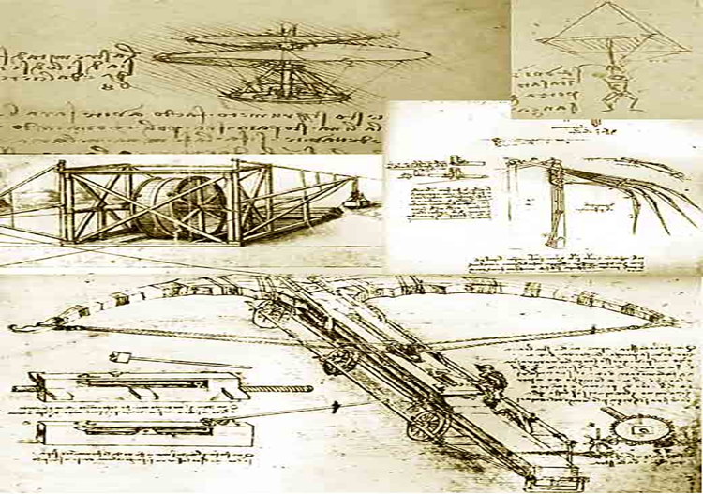
EL RENACIMIENTO
Corresponde a la faceta artística del Humanismo. Al igual que éste, muestra admiración por las obras grecorromanas, en las que se inspira y a las que perfecciona. Su tema central también es el ser humano, la naturaleza y lo mitológico, aunque no se deja de lado lo religioso. Se dio en literatura, pintura, escultura, música y arquitectura.

Slide 8
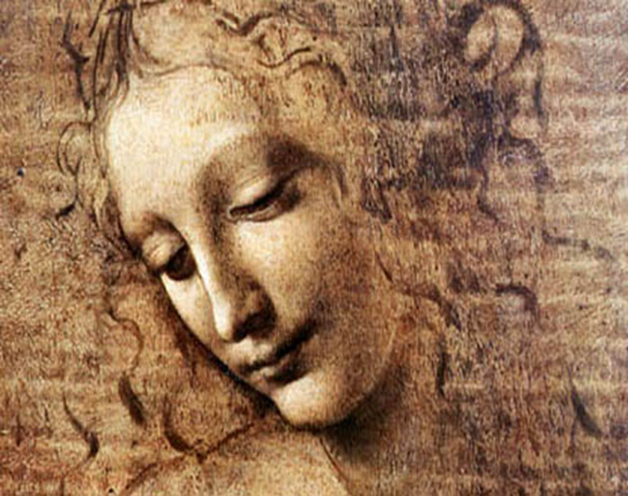
CARACTERÍSTICAS
Los artistas eran financiados por ricos nobles, burgueses o papas, conocidos como mecenas.
Los artistas comienzan a firmar sus obras.

Slide 9
LA CIENCIA
Gracias al Humanismo, se reiniciaron los estudios científicos, basándose en la experimentación como herramienta para conocer y explicar la realidad. Surgía así la ciencia moderna.

Slide 10
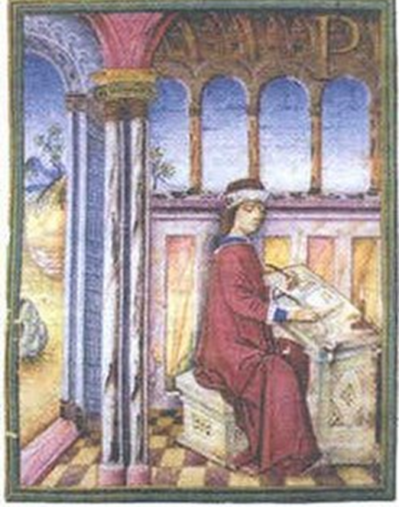
HUMANISMO - RENACIMIENTO
En resumen podemos decir que es un:
Movimiento intelectual y artístico que expreso la nueva mentalidad.
Se diferencia al humanismo del renacimiento.
Humanismo: Movimiento intelectual.
Renacimiento: Movimiento artístico.
Se difunde en Europa durante los siglos XV y XVI.
El concepto humanista viene de studia humanitatis. Hace referencia a los estudios de la gramática, retórica historia, literatura y filosofía moral

Slide 11

Ahora nos pondremos a trabajar
Desarrolle a continuación la tarea………….

